Slide 1
랜덤하게 입력되는 진동의 세기를 활용한 잠금 패턴 보안 강화구현
IT융합공학부
18211501
안규황

Slide 2
1
서 론
2
관련 연구
3
포인트와 진동을 활용한 패턴 잠금
4
성능 평가
5
결론

Slide 3
서 론
1

Slide 4
서 론
1
패턴 잠금이란?
핸드폰의 보안을 위하여 암호를 설정하는 방법의 하나로, 핸드폰 화면의 3x3점을 표시하고 점을 연결하는 패턴 모양을 미리 설정한 뒤 설정한 패턴으로 암호를 푸는 방식
9개의 점을 사용자가 정한 순서대로 이어서 푸는 스마트폰 잠금 해제 방식이며,
안드로이드의 역사와 함께 시작 총9개점이 쓰이며 단순해 보여도 3x3 패턴으로 만들 수 있는 패턴의 경우의 수는 389,112가지

Slide 5
패턴 공격 기법 – Shoulder Surfing Attack
2
1.
2.
1
2
3
비밀번호를 누르는 손과 어깨의 움직임을 보고 유추하는 공격
‘1’을 누르는 손의 위치와 ‘9’를 누르는 손의 위치는 확연히 다름
4
5
6
7
8
9
*
0
#
4.
3.

Slide 6

패턴 공격 기법 – Shoulder Surfing Attack
2
1.
2.
1
2
3
비밀번호를 누르는 손과 어깨의 움직임을 보고 유추하는 공격
‘1’을 누르는 손의 위치와 ‘9’를 누르는 손의 위치는 확연히 다름
4
5
6
7
8
9
*
0
#
4.
3.

Slide 7
패턴 공격 기법 – Shoulder Surfing Attack
2
1.
2.
1
2
3
비밀번호를 누르는 손과 어깨의 움직임을 보고 유추하는 공격
‘1’을 누르는 손의 위치와 ‘9’를 누르는 손의 위치는 확연히 다름
4
5
6
7
8
9
*
0
#
4.
3.

Slide 8
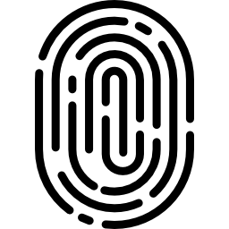
패턴 공격 기법 – Smudge Attack
2
1
2
3
5
6
3, 5, 7, 8에 지문이 묻어있는 것을 확인
4! 확률로 비밀번호 유추 가능
4
7
8
9

Slide 9
패턴 공격 기법 – Smudge Attack
2
1
2
3
3, 5, 8, 7 순으로 드래깅하여 잠금 해제를 했을 때,
남아있는 흔적을 이용하면 단 2가지 경우의 수로 잠금 해제 가능
4
5
6
7
8
9

Slide 10
패턴 공격 기법 – Smudge Attack
2
1
2
3
3, 5, 8, 7 순으로 드래깅하여 잠금 해제를 했을 때,
남아있는 흔적을 이용하면 단 2가지 경우의 수로 잠금 해제 가능
4
5
6
7
8
9

Slide 11
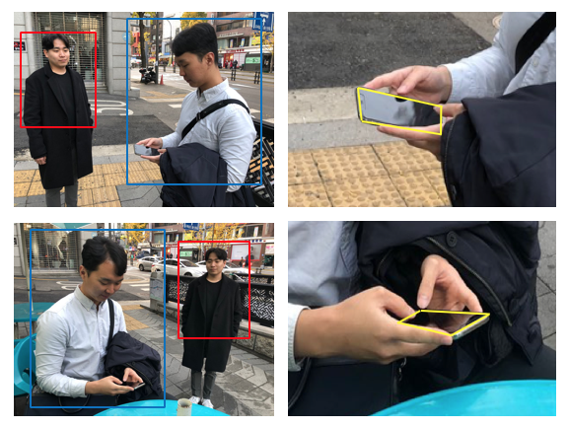
실제 사례
2

Slide 12
실제 사례
2

Slide 13
패턴 잠금 - 복잡도
2
VS
Simple
Complex

Slide 14
패턴 잠금
2
촬영(도촬)
손가락 움직임 분석
손가락 자취 > 그래프
사용자의 시선으로 변환
패턴 경우의 수 추출
사용자 잠금 패턴 획득
NDSS’17 / 2017 Internet Society

Slide 15
패턴 잠금
2

Slide 16
패턴 잠금
2

Slide 17
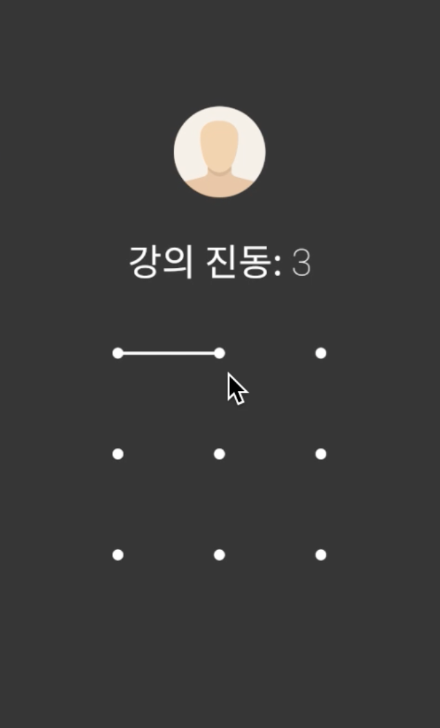
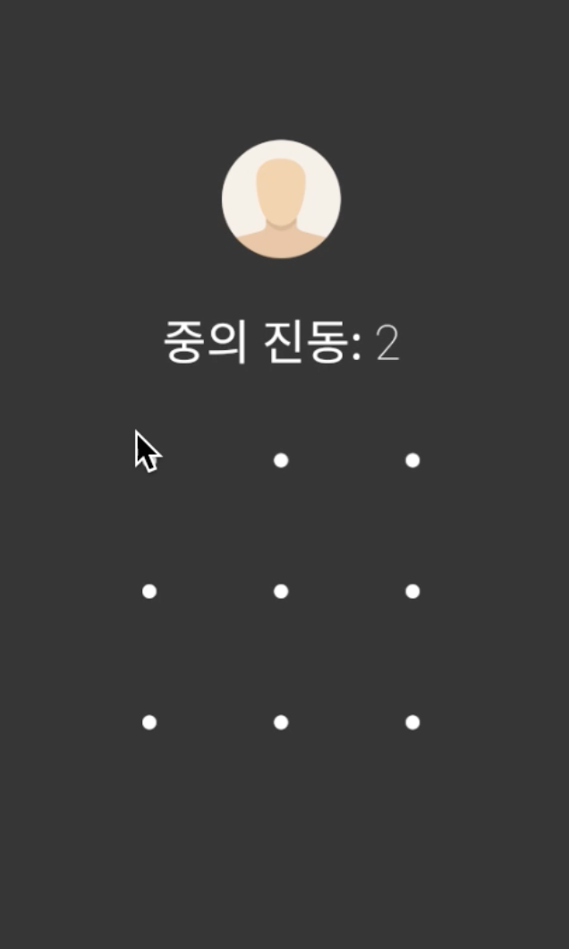
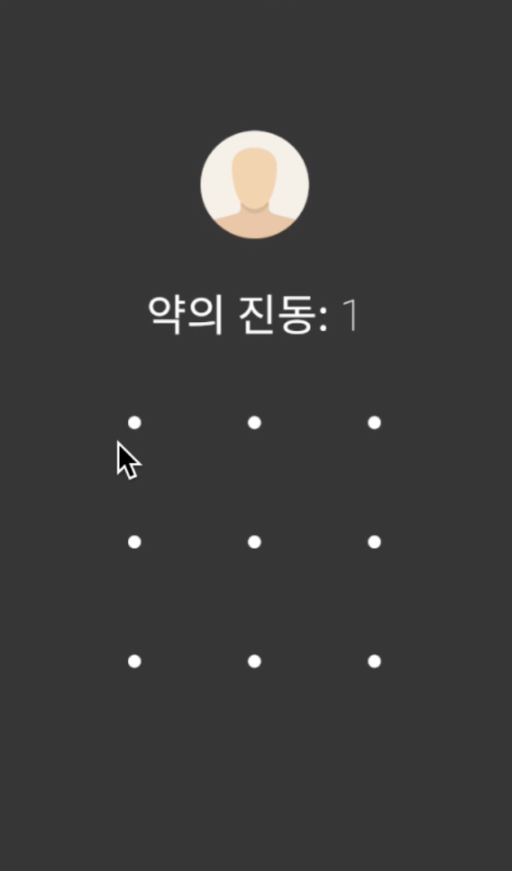
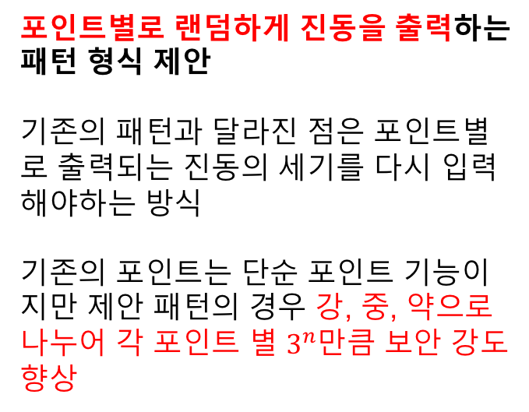
포인트와 진동을 활용한 패턴 잠금
3
포인트별로 랜덤하게 진동을 출력하는 패턴 형식 제안
기존의 패턴과 달라진 점은 포인트별로 출력되는 진동의 세기를 다시 입력해야하는 방식
기존의 포인트는 단순 포인트 기능이지만 제안 패턴의 경우 강, 중, 약으로 나누어 각 포인트 별 $3^{n}$만큼 보안 강도 향상

Slide 18
제안 패턴
3
동작 과정
사용자는 기존 키패드와 같이 드래그를 진행
각 포인트별로 랜덤하게 진동의 세기가 출력 됨
사용자는 진동을 통해 포인트별 강, 중, 약 진동의 세기를 파악
오로지 사용자만 느낄 수 있으며, 진동 세기에 따라 같은 패턴이라도 전혀 다른 패턴이 됨

Slide 19
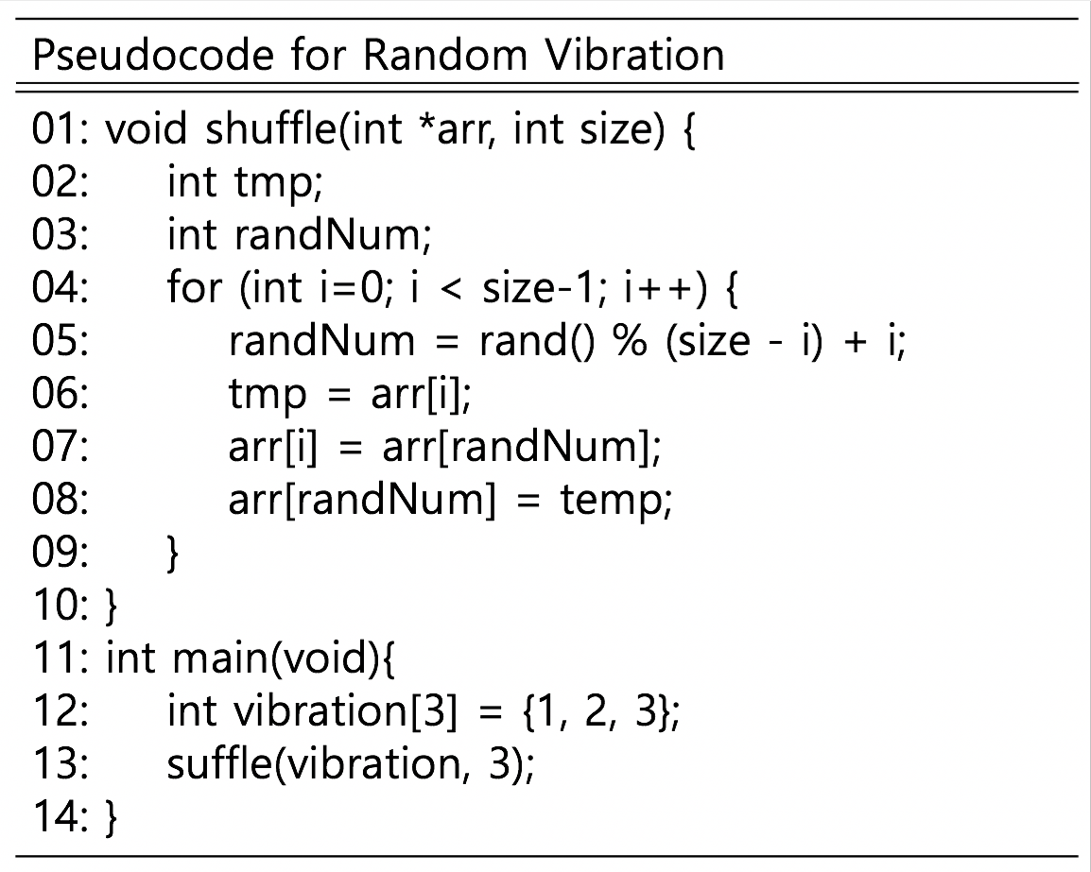
제안 패턴
3

Slide 20
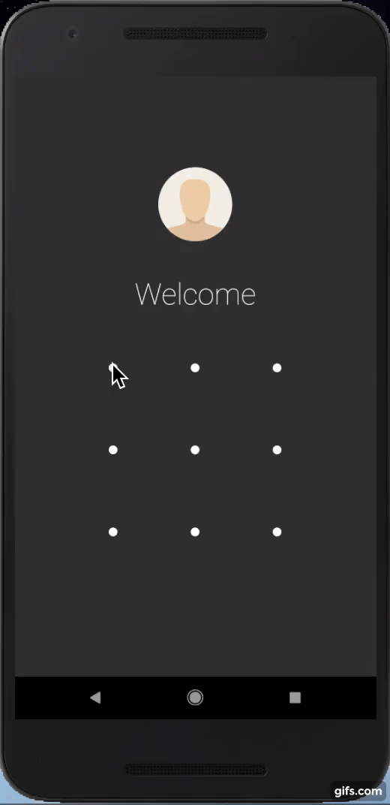
제안 패턴
3

Slide 21
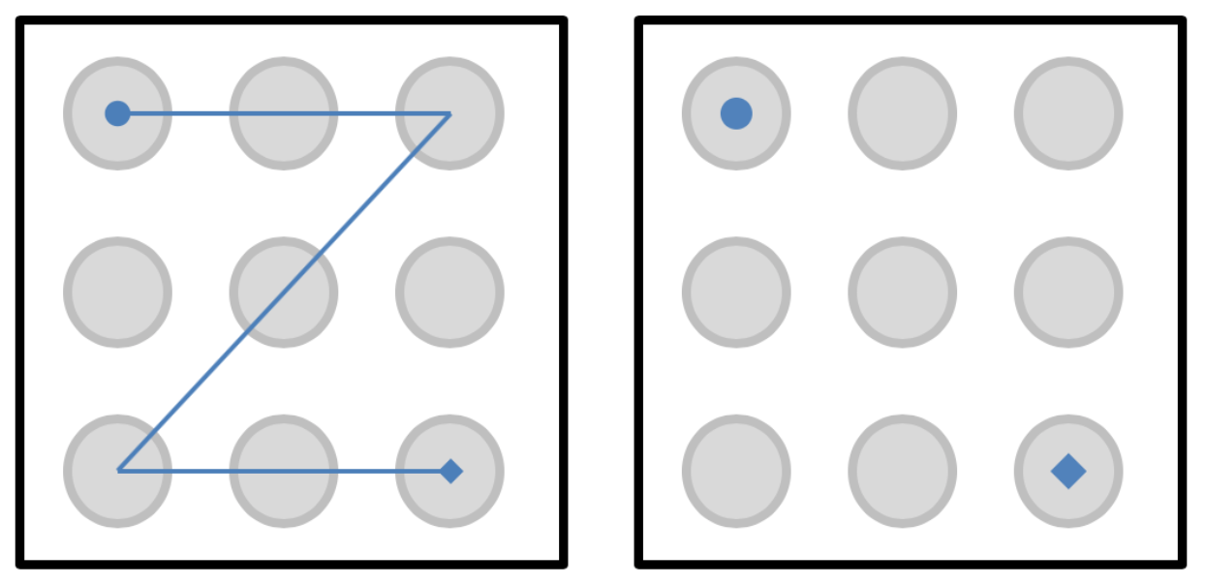
제안 패턴 - 비가시화
3

Slide 22
행을 기준 1, 3열 바꾸기
Default
1 Row
2 Row
3 Row
1, 2 Row
1, 3 Row
2, 3 Row
1, 2, 3 Row

Slide 23
행을 기준 1, 3열 바꾸기
Default
사용자가 실제 드래깅 하는 모습
1 Row
2 Row
3 Row
1, 2 Row
1, 3 Row
2, 3 Row
1, 2, 3 Row

Slide 24
행을 기준 1, 3열 바꾸기
Default
1 Row
2 Row
3 Row
사용자 UI에 랜덤하게
보여주는 UI
1, 2 Row
1, 3 Row
2, 3 Row
1, 2, 3 Row

Slide 26
열을기준 1, 3행 바꾸기
Default
1 column
2 column
3 column
1, 2 column
1, 3 column
2, 3 column
1, 2, 3 column

Slide 27
열, 행을 적용한 뒤
90도, 180도, 270도 회전
Default
1 Row
2 Row
3 Row
1, 2 Row
1, 3 Row
2, 3 Row
1, 2, 3 Row

Slide 28
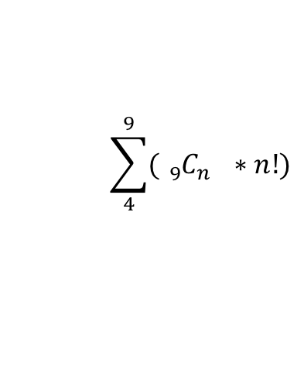
성능 평가
4
$$\sum_{4}^{9}{({{}_{9}^{}C}_{n}^{} ∗n!)}$$
n=4, 3,024
n=5, 15,120
n=6, 60,480
n=7, 181,330
n=8, 362,880
n=9, 362,880
Total = 985,824

Slide 29
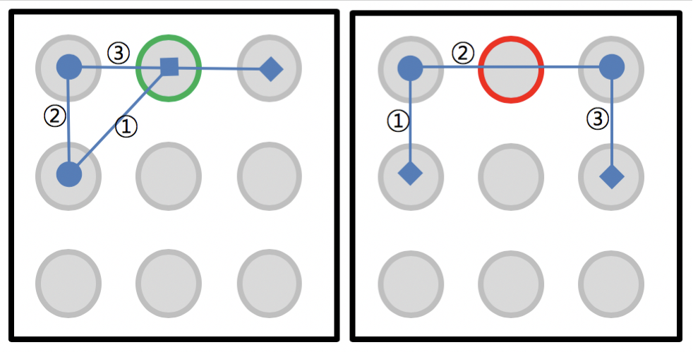
성능 평가
4
(1, 3), (3, 1), (4, 6), (6, 4), (7, 9), (9, 7), (1, 7), (7, 1), (2, 8), (8, 2), (3, 9), (9, 3), (1, 9), (9, 1), (3, 7), (7, 3)

Slide 30
성능 평가
4
n=4, 1,624
n=5, 7,152
n=6, 26,016
n=7, 72,912
n=8, 140,704
n=9, 140,704
Total = 389,112

Slide 31
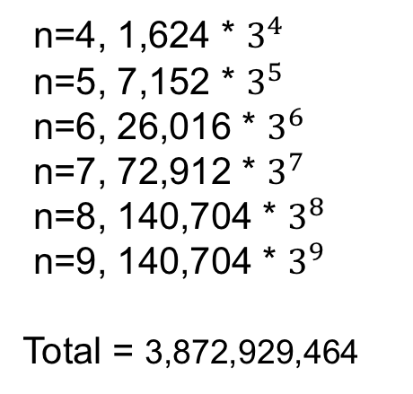
성능 평가
4
n=4, 1,624 * $3^{4}$
n=5, 7,152 * $3^{5}$
n=6, 26,016 * $3^{6}$
n=7, 72,912 * $3^{7}$
n=8, 140,704 * $3^{8}$
n=9, 140,704 * $3^{9}$
Total = 3,872,929,464

Slide 32
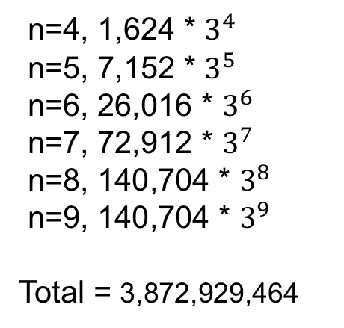
성능 평가
4
n=4, 1,624
n=5, 7,152
n=6, 26,016
n=7, 72,912
n=8, 140,704
n=9, 140,704
Total = 389,112
n=4, 1,624 * $3^{4}$
n=5, 7,152 * $3^{5}$
n=6, 26,016 * $3^{6}$
n=7, 72,912 * $3^{7}$
n=8, 140,704 * $3^{8}$
n=9, 140,704 * $3^{9}$
Total = 3,872,929,464
약 9,953배 상승

Slide 33
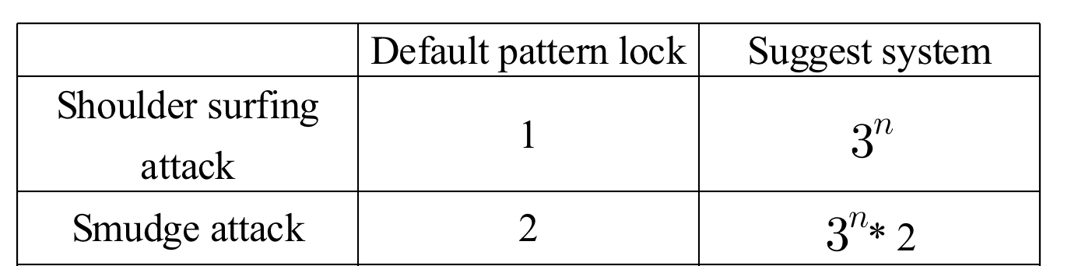
성능 평가
4
공격자에게 특정 패턴을 정확하게 탈취 당하였을 경우

Slide 34
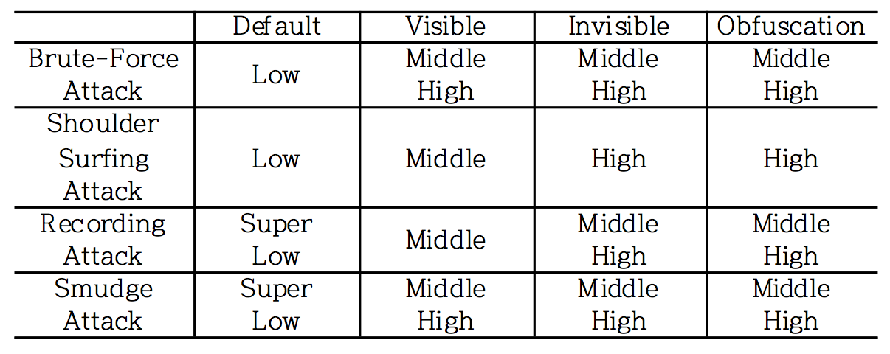
성능 평가 – 각 공격방법에 대한 안전성 비교
4

Slide 35
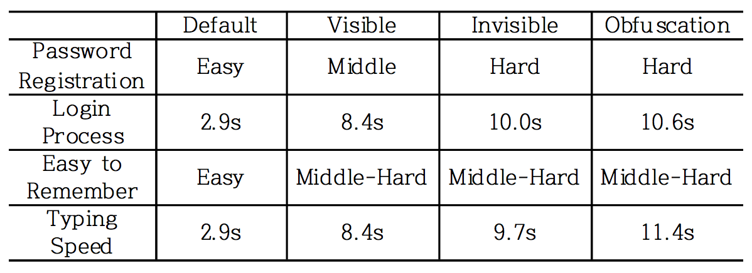
성능 평가 – 사용자 편의성 비교
4
20대 10명, 30대 10명, 40대 10명 그리고 50대 10명 총 40명의 사용자를 기반

Slide 36
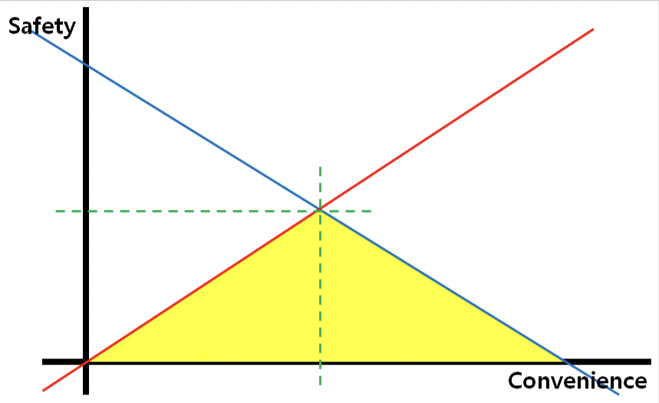
결 론
5

Slide 37
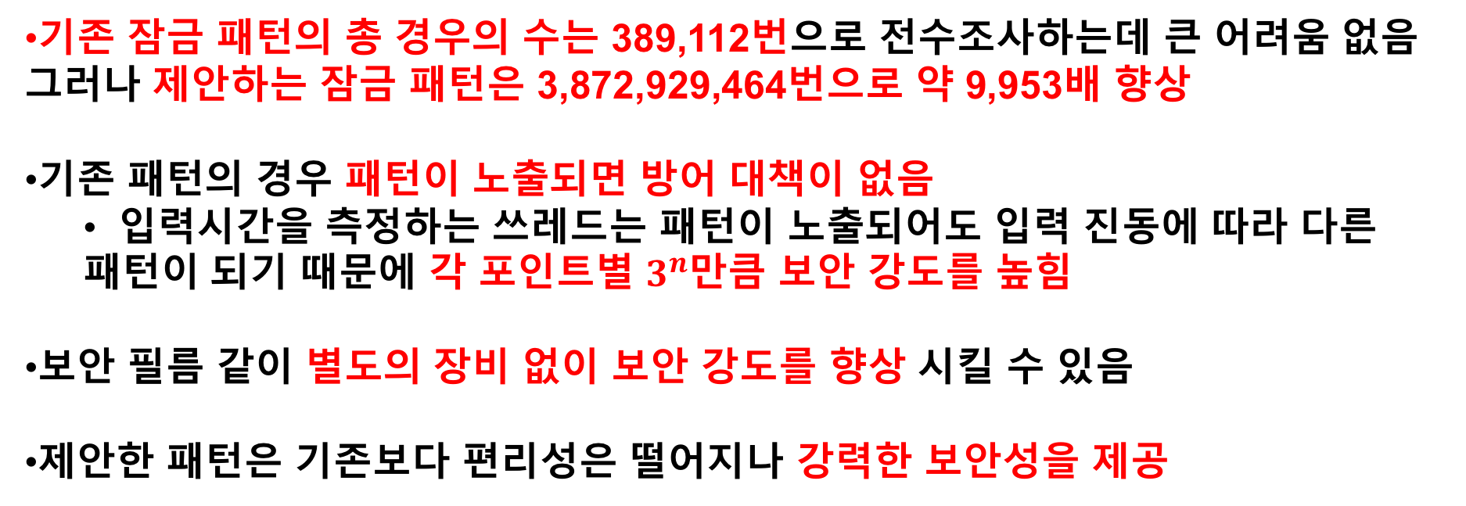
결 론
5
기존 잠금 패턴의 총 경우의 수는 389,112번으로 전수조사하는데 큰 어려움 없음그러나 제안하는 잠금 패턴은 3,872,929,464번으로 약 9,953배 향상
기존 패턴의 경우 패턴이 노출되면 방어 대책이 없음
입력시간을 측정하는 쓰레드는 패턴이 노출되어도 입력 진동에 따라 다른 패턴이 되기 때문에 각 포인트별 $3^{n}$만큼 보안 강도를 높힘
보안 필름 같이 별도의 장비 없이 보안 강도를 향상 시킬 수 있음
제안한 패턴은 기존보다 편리성은 떨어지나 강력한 보안성을 제공

Slide 38
참고
#
Youtube. “The video of how it works,” Available: https://youtu.be/OEOkHHQPTgA.
Github, “The open source of press time pattern lock PIN” Available: https://github.com/kyu-h/PressTime_PatternLock_PIN.
A. Karawash, “Brute Force Attack,” Available: https://www.researchgate.net/profile/Ahmad_Karawash/publication/299645572_Data_protection_and_Brute_Force_attack/links/5703c19e08aeade57a25ae7b/Data-protection-and-Brute-Force-attack.pdf.
UCSIS. “Shoulder Surfing attack in graphical password authentication,” Available: https://arxiv.org/ftp/arxiv/papers/0912/0912.0951.pdf.
A. J. Aviv, K.L. Gibson, E. Mossop, J. M. Smith, “Smudge Attacks on Smart phone Touch Screens,” Woot, 10: 1-7, 2010.
C. Dongmin, “Application Adaptive Pattern-based Authentication Method for Smartphones,” Asia-pacific Journal of Multimedia Services Convergent with Art, Humanities, and Sociology Vol.8, No. 2, pp. 59-67, February. 2018.
T. Kwon, S. Na, “TinyLock: Affordable defense against smudge attacks on smartphone pattern lock systems.” computers & security, 42, pp. 137-150. 2014.

Slide 39
End of Documents

